Slide 1


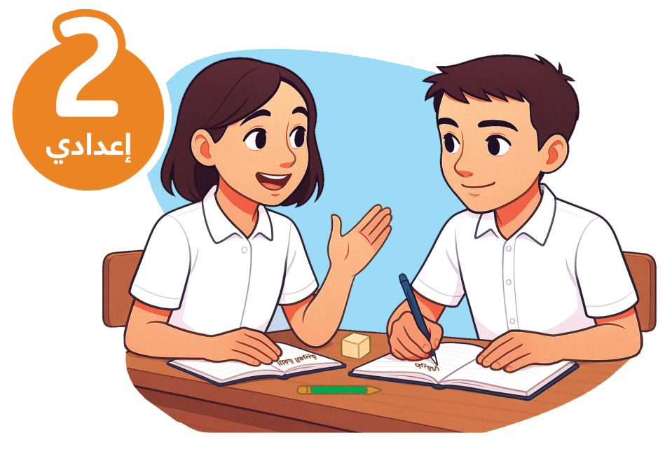
مادَّةُ اللُّغةِ العَربيَّةِ
الثالثة
إعدادي
4
المرحلة
عالم المال
الوحدة الأولى
الأول
الأسبوع
فهم المسموع: العملة الافتراضية
الحصة 1
Notes:
‹#›

Slide 2


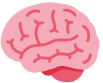



أيقونات مخصصة للأستاذ
صفحات خاصة بالأستاذ(ة)
نمذجة المهمة من طرف الأستاذ (شرح بصوت مرتفع)
تعليمات أو شروحات للتلاميذ – خارج إطار النمذجة (بصوت مرتفع)
التذكير بميثاق القسم
تصحيح التمرين المنزلي

Slide 3








أيقونات مخصصة للتلاميذ
يستعمل التلاميذ اللوحات للإجابة
يرفع التلاميذ أيديهم للمشاركة
يستمع التلاميذ للأستاذ بتركيز
يسجّل التلاميذ ما ينبغي تسجيله على دفاترهم
يشتغل التلاميذ في ثنائيات
يشتغل التلاميذ بشكل مستقل
يقوم التلاميذ إلى السبورة

Slide 4
هيكلة الوحدة الديدكتية:
الأسبوع الثاني
الأسبوع الأول
………..
الحصة 5
أستمع بتركيز وأفهم: العملة الافتراضية
الحصة 1
………..
الحصة 6
الظواهر اللغوية :أسلوب الشرط
الحصة 2
………..
الحصة 7
أتحدث: عرض خطة تدبير الميزانية الشخصية
الحصة 3
………..
الحصة 8
الطلاقة والفهم: القوانيــن الخمســة للمــال
الحصة 4

Slide 5

هيكلة الحصة
8 دقائق
افتتاح الحصة (النشاط الاعتيادي-مراقبة الواجبات المنزلية- التصريح بالأهداف(
1
10 دقائق
أكتسب المعجم وأوظفه
2
32 دقيقة
فهم المسموع
3
5 دقائق
اختتام الحصة
4

Slide 6

افتتاح الحصة
8 دقائق

Slide 7

مَرْحَبًا بِكُمْ. هَلْ أَنْتُمْ مُسْتَعِدُّونَ لِنَبْدَأَ حِصَّتَنَا؟ هَيَّا بِنَا لِنَنْطَلِق!

Slide 8

نشاط اعتيادي
5 دقائق

Slide 9
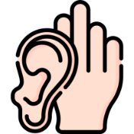
نشاط اعتيادي: هل تعلم؟
يقدم المدرس هذه المعطيات المتعلقة بالتاريخ النقدي للمغرب، وأصل تسمية العملة الرسمية.
الفرنك الفرنسي 1912
المقاييس والأوزان الشرعية
الدرهم المغربي بعد إنشاء بنك المغرب 1959
الريال الحسني 1881
جاءت التسمية من الكلمة اليونانية “دراخما”، فقد كانت تطلق على العملة المعدنية في الثقافة الإغريقية.
استخدم أيام الجاهلية والإسلام، وذكر في القرآن الكريم في قوله عز وجل “وَشَرَوْهُ بِثَمَنٍ بَخْسٍ دَرَاهِمَ مَعْدُودَةٍ وَكَانُوا فِيهِ مِنَ الزَّاهِدِينَ”.

Slide 10

مراقبة إنجاز الواجبات المنزلية
دقيقة واحدة

Slide 11
الآن، دعونا نتحقق معًا من الواجبات المنزلية التي طلب منكم إنجازها، لنتأكد من مدى اجتهادكم وفهمكم للدرس.
يراقب المدرس مدى إنجاز المتعلمين للواجبات المنزلية( متعلمان في كل حصة).
ابحث عن أهم البرامج التي تحارب التفاهة وتقدم محتوى محترما ومتميزا.

Slide 12

حديث غير رسمي
دقيقتان

Slide 13

من يذكرنا بمعنى هذ الضابط الذي ينبغي الالتزام به داخل الفصل؟
يختار المدرس 3 متعلمين

Slide 14
من يذكرنا بمعنى هذ الضابط الذي ينبغي الالتزام به داخل الفصل؟
يختار المدرس 3 متعلمين
أشارك بنشاط.
أرفع يدي للمشاركة.
أنتبه عندما يتحدث أستاذي، وأصغي بعناية لحديث زملائي وزميلاتي
أنتبه عندما يجيب زملائي

Slide 15

التصريح بالأهداف
دقيقتان

Slide 16

عِندَ نِهَايَةِ هذِهِ الحِصَّةِ، سَتَكُونُونَ قَادِرِينَ على:
يشرح المدرس أهداف الحصة، والمطلوب من المتعلم في كل هدف.
اكتساب معجم مرتبط بعالم المال وتوظيفه
فَهْم المعاني المباشرة والضمنية للنص المسموع .

Slide 17

أكتسب المعجم وأوظفه
15 دقيقة

Slide 18
يرتبط مفهوم المال والأعمال بمجموعة من المفردات، وهي:
يقدم المدرس هذه المفردات ويشرح تلك التي استعصى على المتعلمين فهمها.
مبادلات
الخدمات
العملة الافتراضية
سعر رسمي
المعاملات
البيتكوين
التداول
مستثمر
اقتراض
الرساميل
المخاطر
سوق غير منظم
غسل الأموال
قانون الصرف
الاختلاس

Slide 19

) الممارسة المستقلة(

Slide 20

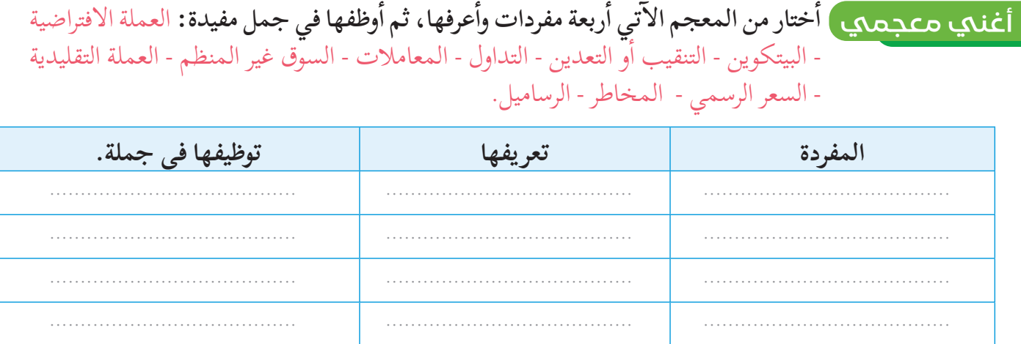
الآن، ستشتغلون بشكل فردي في كراساتكم لإتمام الجدول
يطلب المدرس من المتعلمين إنجاز النشاط بشكل فردي، وفي هذه المرحلة ينتقل المدرس بين المتعلمين ويقدم الدعم اللازم لمن هم في حاجة إليه. يستدعي المدرس المتعلم لتدوين إجابته. يركز المدرس على المتعلمين الذي لم يشاركوا في الممارسة الموجهة.

Slide 21
إليكم الإجابات الصحيحة.
يطلب المدرس من كل متعلم تدوين إجاباته في السبورة ويتم تصحيحها بشكل جماعي وهكذا دواليك. و يطلب من المتعلمين الذي لم يشاركوا إعادة قراءة الجمل. ثم تنقل الإجابات الصحيحة في الكراسة.
الكلمة | التعريف | التوظيف في جملة
البيتكوين | عملة افتراضية توظف في المعاملات عبر الإنترنت، وتُنشَأ عبر عملية تسمى التعدين. | أضحى تداول البيتكوين أكثر شيوعًا رغم تقلبات سعره.
التنقيب أو التعدين | عملية لامركزية يتم فيها التحقق من المعاملات وضمان أمن الشبكات باستخدام أجهزة متخصصة. | يستلزم التنقيب عن البيتكوين استخدام أجهزة حاسوبية متطورة لمعالجة المعاملات الرقمية.
التداول | عملية بيع وشراء العملات أو السلع عبر السوق. | إن تداول البيتكوين في السوق غير المنظم يجعله عرضة للتقلبات الحادة.
المعاملات | العمليات أو الأنشطة المالية التي تتضمن تبادل الأموال أو السلع أو الخدمات. | يستدعي إجراء المعاملات العمل بالعملات الافتراضية مع وجود منصات آمنة لتجنب المخاطر.

Slide 22
إليكم الإجابات الصحيحة.
يطلب المدرس من كل متعلم تدوين إجاباته في السبورة ويتم تصحيحها بشكل جماعي وهكذا دواليك. و يطلب من المتعلمين الذي لم يشاركوا إعادة قراءة الجمل. ثم تنقل الإجابات الصحيحة في الكراسة.
الكلمة | التعريف | التوظيف في جملة
السوق غير المنظم | سوق لا يخضع لقوانين أو إشراف حكومي مما يزيد من مستوى المخاطر عند التداول فيه. | يتميز السوق غير المنظم بمخاطره المرتفعة بسبب عدم وجود رقابة حكومية.
العملة التقليدية | العملة التي يتم إصدارها من قبل الحكومات ويتم تداولها في النظام المالي المعترف به رسميًا. | ما زالت العملات التقليدية مثل الدولار واليورو تهيمن على المعاملات المالية العالمية.
السعر الرسمي | السعر الذي يتم تحديده من قبل السلطات النقدية أو الحكومات للعملة في الأسواق الرسمية. | لا يملك البيتكوين سعرًا رسميًا كما هو الحال مع العملات التقليدية مثل الدولار.
المخاطر | احتمالية حدوث أضرار أو خسائر نتيجة للتقلبات في الأسعار أو المعاملات غير الآمنة. | هناك مخاطر كبيرة مرتبطة بالعملات الافتراضية بسبب تقلبات أسعارها.
الرساميل | الأموال المستثمرة في الأسواق المالية والتي يمكن تداولها من خلال شراء وبيع الأوراق المالية. | تهدف قوانين أسواق الرساميل إلى حماية المستثمرين وضمان الشفافية في المعاملات.

Slide 23

أستمع وأفهم
التسميع 1
8 دقائق

Slide 24
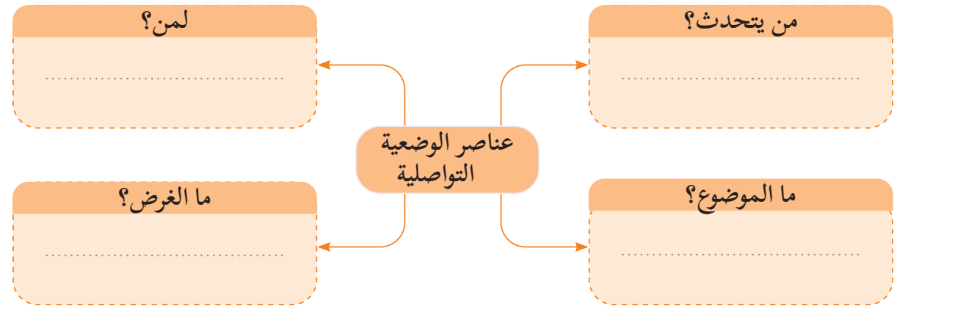
قبل التسميع أقدم لكم المهمة التي ينبغي إنجازها: تحديد عناصر الوضعية التواصلية.
يعرف المدرس المتعلمين بالمهمة التي ينبغي إنجازها، ويطلب منهم توظيف تقنية رؤوس الأقلام.

Slide 25

سأسمعكم النص التسميع الأول، انتبهوا سوف نبدأ، أنصتوا جيدا ودوِّنوا رؤوس أقلام في دفتر البحث
يوجه المدرس المتعلمين إلى الانتباه والإصغاء الجيد. في التسميع الأول، يقف المدرس عند حدود فقال؛ عناصر الوضعية واردة كلها في بداية النص المسموع.

Slide 26
قبل أن نستمع إلى نص بعنوان العملة الافتراضية ، نتذكر أبرز قواعد الاستماع الجيد.
يشرح المدرس (ة) للتلاميذ ضوابط الاستماع الجيد
ألتزمُ الصمت؛
1
أَنتبهُ وأَستمعُ بتركيز؛
2
أفهم الأسئلة وأوجه استماعي للنص للإجابة عنها.
3

Slide 27

الآن، سأسمعكم نصا بعنوان: العملة الافتراضية ، حاولوا أن تحددوا عناصر الوضعية التواصلية.
يطلب المدرس(ة)من المتعلمين الاستماع بانتباه وتركيز، محاولين التقاط عناصر الوضعية التواصلية للنص المسموع. بعدها يطرح أسئلة الوضعية تباعا ويستمع إلى جواب واحد في كل سؤال.

Slide 28
أحسنتم. إليكم عناصر الوضعية التواصلية.
- يطلب المدرس من المتعلمين توثيق الأجوبة الصحيحة في كراساتهم
للصحافيين
والي بنك المغرب
تقديم معطيات شاملة حول العملة الافتراضية.
العملة الافتراضية

Slide 29

أستمع وأفهم
التسميع 2
5 دقائق

Slide 30

أطبق (الممارسة الثنائية)
تساءلت ما إذا...

Slide 31
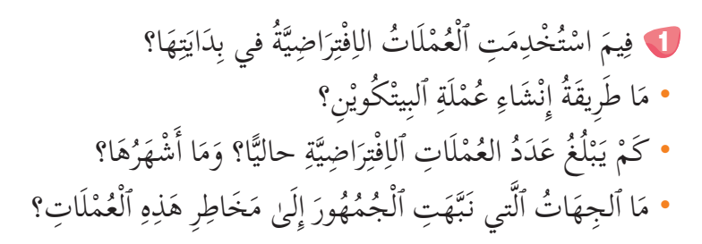
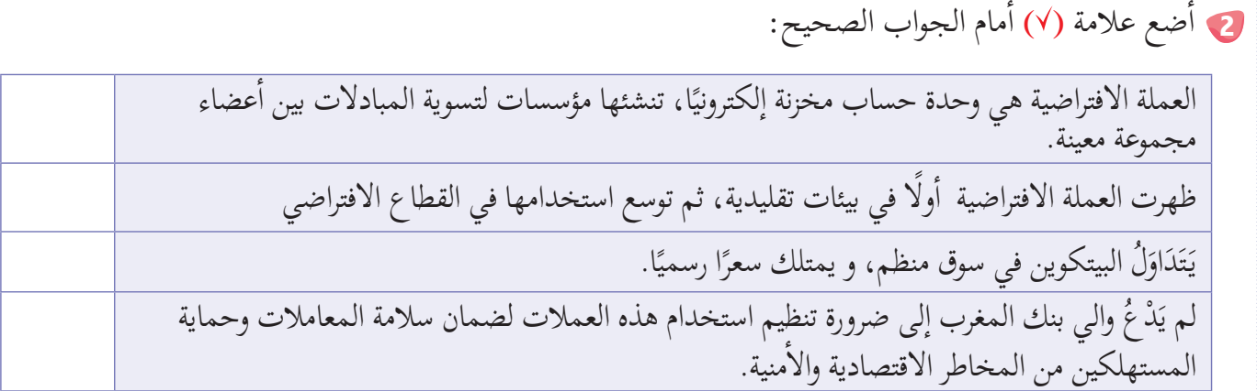
قبل التسميع أقدم لكم المهمة التي ينبغي إنجازها: فهم النص المسموع
يعرف المدرس المتعلمين بالمهمة التي ينبغي إنجازها، ويطلب منهم توظيف تقنية رؤوس الأقلام.

Slide 32
سأسمعكم النص مرة ثانية، انتبهوا سوف نبدأ، أنصتوا جيدا.
يوجه المدرس المتعلمين إلى الانتباه والإصغاء الجيد

Slide 33
أمامكم الأسئلة التي ينبغي عليكم الإجابة عنها ثنائيا.
يقرأ المدرس الأسئلة ويطلب من متعلمين إعادة قراءتها. ثم يسأل المتعلمين عن الأسئلة التي تحتاج إلى الشرح قبل بدء الإجابة. ثم يوجه المتعلمين إلى الاشتغال في ثنائيات للجواب عن الأسئلة حيث يتناقش كل ثنائي حول إجابة كل منهما عن كل سؤال، مع توضيح سيرورة الجواب المتوصل إليه. خلال هذه المرحلة يراقب تفاعل الثنائيات، عبر التجول بين الصفوف، وتقديم التوجيهات والتغذية الراجعة عند الحاجة.

Slide 34
لنستمع إلى إجاباتكم.
يستمع المدرس إلى أجوبة بعض الثنائيات ويطلب التعليل أو إعادة الصياغة عند الحاجة، قبل أن يبرز الجواب الصحيح، مع تقديم تغذية راجعة حول منطق التوصل إلى الجواب الصحيح.

Slide 35
ممتاز. إليكم الإجابات الصحيحة.
- يطلب المدرس من المتعلمين توثيق الأجوبة الصحيحة في كراساتهم
فِيمَ اسْتُخْدِمَتِ العُمْلَاتُ الاِفْتِرَاضِيَّةُ في بِدَايَتِهَا؟
اسْتُخْدِمَتِ العُمْلَاتُ الاِفْتِرَاضِيَّةُ في بِدَايَتِهَا في تسوية المبادلات المتعددة الأطراف للسلع والخدمات بين أفراد هذه المجموعة.
مَا طَرِيقَةُ إِنْشَاءِ عُمْلَةِ البِيتْكُويْنِ؟
طَرِيقَةُ إِنْشَاءِ عُمْلَةِ البِيتْكُويْنِ تتم بالتنقيب أو التعدين عبر الإنترنيت.
كَمْ يَبْلُغُ عَدَدُ العُمْلَاتِ الاِفْتِرَاضِيَّةِ حاليًّا؟ وَمَا أَشْهَرُهَا؟
يَبْلُغُ عَدَدُ العُمْلَاتِ الاِفْتِرَاضِيَّةِ حاليًّا ما يربو على 5000 عملة افتراضية، أشهرها البيتكوين.
مَا الجِهَاتُ الَّتي نَبَّهَتِ الجُمُهُورَ إِلَىٰ مَخَاطِرِ هَذِهِ العُمْلَاتِ؟
الجِهَاتُ الَّتي نَبَّهَتِ الجُمُهُورَ إِلَىٰ مَخَاطِرِ هَذِهِ العُمْلَاتِ هي وزارة الاقتصاد والمالية وبنك المغرب والهيئة المغربية لسوق الرساميل.

Slide 36
ممتاز. إليكم الإجابات الصحيحة.
- يطلب المدرس من المتعلمين توثيق الأجوبة الصحيحة في كراساتهم.يشير المدرس إلى أن الأفكار المقترحة كلها خاطئة

Slide 37
عناصر بنية النص الحجاجي
15 دقيقة

Slide 39
أشرنا سابقا إلى أن كل نمط من أنماط النصوص له بنية خاصة بها، تميزه عن الأنماط الأخرى، واليوم سنتعرف على بنية النص الحجاجي.
يعرف المدرس المتعلمين معنى أنماط النصوص، ثم يذكر المتعلمين بالمهمة التي سينجزونها والسياقات التي يمكن أن يوظفوا فيها تلك المهمة.
الأدلة والحجج | الرأي المخالف | القضية

Slide 40
لإنجاز المهمة (ملء خانات بنية النص الحجاجي)، هناك خطوات محددة ينبغي اتباعها، لذلك أدعوكم إلى الانتباه إلى كيفية إنجاز ذلك. سأبدأ
يدعو المدرس المتعلمين إلى الانتباه ثم يسمع النص.
يعد انتشار العملات الرقمية وتأثيرها على النظام المالي ظاهرة حديثة تحتاج إلى تقنين ومراقبة لحماية المتعاملين وضمان استقرار الأسواق، وذلك بسبب تقلب أسعارها بشكل حاد، وغياب إطار قانوني واضح في بعض الدول، إضافة إلى إمكانية استغلالها في أنشطة غير مشروعة. بينما يرى البعض أن العملات الرقمية تمثل ثورة مالية حقيقية، إذ تتيح معاملات سريعة وعابرة للحدود دون وسيط، وتمنح الأفراد استقلالية أكبر في إدارة أموالهم.

Slide 41
لأنجز المهمة، عليّ اتباع الخطوات الآتية:
يذكر المدرس الخطوات ويشرح عناصر كل خطوة.
ثانيًا: تحديد القضية
أبحث عمّا يناقشه النص بشكل عام.
أبحث عن فكرة لا يتوافق حولها طرفان أو أكثر.
أسأل: ما الظاهرة أو المشكلة التي يناقشها النص؟
أولًا: فهم المطلوب
ملء الجدول المكون من ثلاث خانات:
القضية
الرأي المخالف
الأدلة والحجج
ثالثًا: الرأي المخالف
أبحث عما يدل على المخالفة: بينما_لكن_مع ذلك_في المقابل…..
ما الرأي الذي يخالف/يعارض الرأي الأول ؟
رابعًا: الأدلة والحجج
أسأل: ما الأدلة والحجج التي تدعم الرأي المخالف؟ هل كل دليل / حجة مرتبطة مباشرة بالقضية؟
خامسا: تنظيم المعطيات الخاصة بكل عنصر في الخانة الخاصة بها.

Slide 42
بالنسبة لخطوة تحديد المشكلة، فإني أطرح على نفسي الأسئلة الآتية معتمدا الجدول الآتي:
يعد انتشار العملات الرقمية وتأثيرها على النظام المالي ظاهرة حديثة تحتاج إلى تقنين ومراقبة لحماية المتعاملين وضمان استقرار الأسواق، وذلك بسبب تقلب أسعارها بشكل حاد، وغياب إطار قانوني واضح في بعض الدول، إضافة إلى إمكانية استغلالها في أنشطة غير مشروعة. بينما يرى البعض أن العملات الرقمية تمثل ثورة مالية حقيقية، إذ تتيح معاملات سريعة وعابرة للحدود دون وسيط، وتمنح الأفراد استقلالية أكبر في إدارة أموالهم.
ثانيًا: تحديد القضية
أبحث عمّا يناقشه النص بشكل عام.
أبحث عن فكرة لا يتوافق حولها طرفان أو أكثر.
أسأل: ما الظاهرة أو المشكلة التي يناقشها النص؟
القضية
انتشار العملات الرقمية وتأثيرها على النظام المالي
انتشار العملات الرقمية وتأثيرها على النظام المالي
القضية
انتشار العملات الرقمية وتأثيرها على النظام المالي .

Slide 43
أما بخصوص الخطوة الآتية، يجب عليّ الإجابة عن الأسئلة الآتية:
يعد انتشار العملات الرقمية وتأثيرها على النظام المالي ظاهرة حديثة تحتاج إلى تقنين ومراقبة لحماية المتعاملين وضمان استقرار الأسواق، وذلك بسبب تقلب أسعارها بشكل حاد، وغياب إطار قانوني واضح في بعض الدول، إضافة إلى إمكانية استغلالها في أنشطة غير مشروعة. بينما يرى البعض أن العملات الرقمية تمثل ثورة مالية حقيقية، إذ تتيح معاملات سريعة وعابرة للحدود دون وسيط، وتمنح الأفراد استقلالية أكبر في إدارة أموالهم.
ثالثًا: الرأي المخالف
أبحث عما يدل على المخالفة: بينما_لكن_مع ذلك_في المقابل…..
ما الرأي الذي يخالف/يعارض الرأي الأول ؟
الرأي المخالف
العملات الرقمية تمثل ثورة مالية حقيقية

Slide 44
وفي المرحلة ما قبل الأخيرة، فإني أعمل على تحديد إجابات الأسئلة الآتية:
يعد انتشار العملات الرقمية وتأثيرها على النظام المالي ظاهرة حديثة تحتاج إلى تقنين ومراقبة لحماية المتعاملين وضمان استقرار الأسواق، وذلك بسبب تقلب أسعارها بشكل حاد، وغياب إطار قانوني واضح في بعض الدول، إضافة إلى إمكانية استغلالها في أنشطة غير مشروعة. بينما يرى البعض أن العملات الرقمية تمثل ثورة مالية حقيقية، إذ تتيح معاملات سريعة وعابرة للحدود دون وسيط، وتمنح الأفراد استقلالية أكبر في إدارة أموالهم.
رابعًا: الأدلة والحجج
أسأل: ما الأدلة والحجج التي تدعم الرأي المخالف؟ هل كل دليل / حجة مرتبطة مباشرة بالقضية؟
الأدلة والحجج
تتيح معاملات سريعة وعابرة للحدود دون وسيط _ تمنح الأفراد استقلالية أكبر في إدارة أموالهم.

Slide 45
وفي النهاية، أكون قد أتممت خانات الجدول، لتكون على الشكل الآتي:
يقدم المدرس الإجابة عن كل خانة.
الأدلة والحجج | الرأي المخالف | القضية
تتيح معاملات سريعة وعابرة للحدود دون وسيط _ تمنح الأفراد استقلالية أكبر في إدارة أموالهم. | العملات الرقمية تمثل ثورة مالية حقيقية | انتشار العملات الرقمية وتأثيرها على النظام المالي .

Slide 46
إجمالا، لكي أحدد بنية النص الحجاجي ، فإني أتبع الخطوات الآتية:
يذكر المدرس بالخطوات ويقدم أمثلة مضادة.
ثانيًا: تحديد القضية
أبحث عمّا يناقشه النص بشكل عام.
أبحث عن فكرة لا يتوافق حولها طرفان أو أكثر.
أسأل: ما الظاهرة أو المشكلة التي يناقشها النص؟
أولًا: فهم المطلوب
ملء الجدول المكون من ثلاث خانات:
القضية
الرأي المخالف
الأدلة والحجج
ثالثًا: الرأي المخالف
أبحث عما يدل على المخالفة: بينما_لكن_مع ذلك_في المقابل…..
ما الرأي الذي يخالف/يعارض الرأي الأول ؟
رابعًا: الأدلة والحجج
أسأل: ما الأدلة والحجج التي تدعم الرأي المخالف؟ هل كل دليل / حجة مرتبطة مباشرة بالقضية؟
ما القضية؟ = المشكلة التي يختلف بشأنها طرفان.
من يعارض/ يخالف؟ = الرأي المخالف
لماذا يعارض/ يخالف؟ = الأدلة والحجج
خامسا: تنظيم المعطيات الخاصة بكل عنصر في الخانة الخاصة بها.

Slide 48

من يحدد خطوات تحديد عناصر بنية النص الحجاجي؟
يطلب الأستاذ من المتعلمين التذكير بخطوات تحديد عناصر بنية النص الحجاجي، بعدها يستمع إلى إجابات متعلمين مع استفسارهم عن عناصر كل خطوة.

Slide 49
من يحدد خطوات تحديد عناصر بنية النص الحجاجي؟
يطلب الأستاذ من المتعلمين التذكير بخطوات تحديد عناصر بنية النص الحجاجي، بعدها يستمع إلى إجابات متعلمين مع استفسارهم عن عناصر كل خطوة.
ثانيًا: تحديد القضية
أبحث عمّا يناقشه النص بشكل عام.
أبحث عن فكرة لا يتوافق حولها طرفان أو أكثر.
أسأل: ما الظاهرة أو المشكلة التي يناقشها النص؟
أولًا: فهم المطلوب
ملء الجدول المكون من ثلاث خانات:
القضية
الرأي المخالف
الأدلة والحجج
ثالثًا: الرأي المخالف
أبحث عما يدل على المخالفة: بينما_لكن_مع ذلك_في المقابل…..
ما الرأي الذي يخالف/يعارض الرأي الأول ؟
رابعًا: الأدلة والحجج
أسأل: ما الأدلة والحجج التي تدعم الرأي المخالف؟ هل كل دليل / حجة مرتبطة مباشرة بالقضية؟
ما القضية؟ = المشكلة التي يختلف بشأنها طرفان.
من يعارض/ يخالف؟ = الرأي المخالف
لماذا يعارض/ يخالف؟ = الأدلة والحجج
خامسا: تنظيم المعطيات الخاصة بكل عنصر في الخانة الخاصة بها.

Slide 51
بعدما تعرفتم كيفية تحديد عناصر بنية النص الحجاجي، سأسمعكم نصا حجاجيا وعليكم تحديد عناصر بنيته.
يسمع المدرس النص، ثم يدعو المتعلمين إلى الاشتغال بشكل ثنائي في دفتر الواجبات المنزلية. تخصص لهذا العمل دقيقتان. خلال هذه العملية يتنقل المدرس بين الصفوف لدعم المتعلمين.
تثير العملات الرقمية والتقليدية نقاشا عموميا يهم مسألة التوظيف. فالعملات الرقمية تتميز بسرعة المعاملات واستقلالية الأفراد في إدارة أموالهم، ما يجعلها ثورة مالية حديثة. لكنها تواجه مخاطر مثل تقلب الأسعار واستغلالها في أنشطة غير مشروعة، ما يستدعي وضع قوانين واضحة لمراقبتها. في المقابل، توفر العملات التقليدية استقرارًا واسعًا وقبولًا عالميًا، بالإضافة إلى وجود رقابة مركزية تحمي النظام المالي .

Slide 52
ممتاز، نستمع الآن لإجاباتكم.
يستمع المدرس إلى إجابات متعلمين ويستفسرهم عن سيرورة توصلهم إلى الجواب، مع مطالبة متعلمين آخرين بإبداء رأيهم في الإجابات التي قدمها زملاؤهم. من الممكن اختيار الإجابات التي قدمها المتعلمون، بعد تدوينها في السبورة.
الأدلة والحجج | الرأي المخالف | القضية
توفر العملات التقليدية استقرارًا واسعًا وقبولًا عالميًا_وجود رقابة مركزية تحمي النظام المالي . | توظيف العملات التقليدية أكثر أمانا | نقاش حول العملات الرقمية

Slide 53
) الممارسة المستقلة(

Slide 54
قبل التسميع أقدم لكم المهمة التي ينبغي إنجازها: تحديد عناصر النص الحجاجي.
يعرف المدرس المتعلمين بالمهمة التي ينبغي إنجازها، ويطلب منهم توظيف تقنية رؤوس الأقلام.
الأدلة والحجج | الرأي المخالف | القضية

Slide 55
أفهم) الممارسة المستقلة(

Slide 56
ننتقل الآن، إلى الجواب عن السؤال الآتي فرديا. والمطلوب هو ملء الجدول بعناصر النص الحجاجي.
يوجه المدرس المتعلمين إلى الاشتغال بطريقة فردية في الإجابة عن السؤال، ويحرص على مراقبة تقدم الإنجاز، ويقدم التغذية الراجعة عند الحاجة. بعدها يستمع إلى إجابة متعلمين مع مطالبتهم بسيرورة التوصل إلى الجواب.
الأدلة والحجج | الرأي المخالف | القضية

Slide 57
ما أروعكم! أمامكم الجواب الصحيح.
- يطلب المدرس من المتعلمين توثيق الجواب الصحيح في كراساتهم.
الأدلة والحجج | الرأي المخالف | القضية
العملات الافتراضية لا تملك سعرًا رسميًا، وسوقها غير منظم مما يجعلها محفوفة بالمخاطر. عدم وجود إطار قانوني خاص لحماية مستخدمي هذه العملات، خصوصًا في حالات السرقة أو الاختلاس. إمكانية استخدام العملات الافتراضية لأهداف غير مشروعة، مثل غسل الأموال وتمويل الإرهاب. تقلبات حادة في الأسعار تزيد من مخاطرة السوق. البيئة المعلوماتية الخاصة بها قد لا تكون مناسبة للأشخاص غير الملمين بالتكنولوجيا. | استخدام العملات الافتراضية له مخاطر كثيرة | العملات الافتراضية بديل للعملات التقليدية

Slide 58
المؤشرات) الممارسة المستقلة(

Slide 59
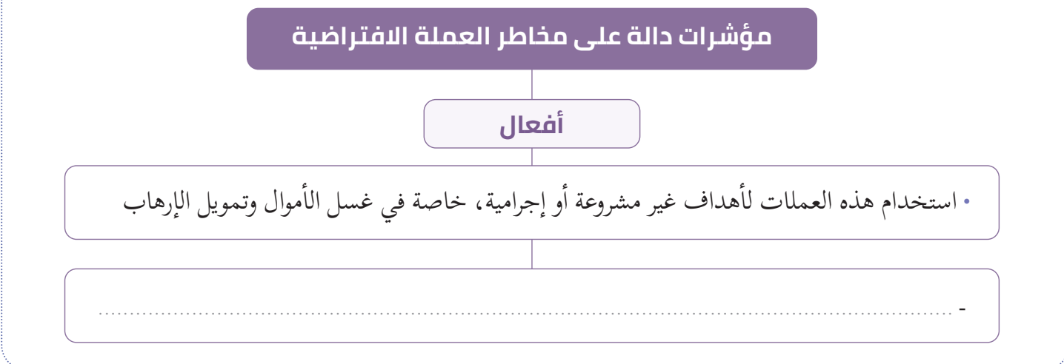
قبل التسميع أقدم لكم المهمة التي ينبغي إنجازها:.
يعرف المدرس المتعلمين بالمهمة التي ينبغي إنجازها، ويطلب منهم توظيف تقنية رؤوس الأقلام.

Slide 60
سأسمعكم النص مرة رابعة، انتبهوا سوف نبدأ، أنصتوا جيدا.
يوجه المدرس المتعلمين إلى الانتباه والإصغاء الجيد

Slide 61
استخراج مؤشر دال على مخاطر العملة الافتراضية
يشرح المدرس المهمة ويمنح المدرسين دقيقة واحدة للإجابة عن السؤال مع ضرورة تفسير إجاباتهم.

Slide 62
جيد، المؤشر الصحيح هو:
يستمع المدرس إلى إجابات المتعلمين مع استفسارهم عن الإجابات المقدمة.
عدم وجود إطار قانوني خاص لحماية مستعملي هذه العملات ارتباطا بالمعاملات المنجزة، لاسيما في حالة السرقة أو الاختلاس؛
عدم احترام القوانين الجاري بها العمل، لاسيما ما يتعلق منها بأسواق الرساميل وقانون الصرف.

Slide 63

أستثمر
4 دقائق

Slide 64


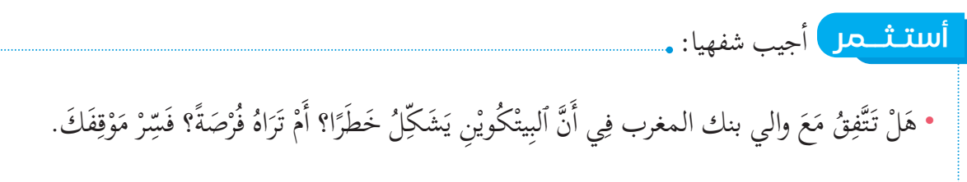
أجيب شفهيا:
يمنح المدرس دقيقتين للتفكير، ثم يختار 3 متعلمين لتقديم إجاباتهم، ويستفسر 4 عن رأيه في إجابات زملائهم.

Slide 65

اختتام الحصة
5دقائق

Slide 66

من يذكرني بما تعلمناه اليوم على مستوى المعجم؟
يوجه المدرس المتعلمين إلى تحديد المعجم المكتسب
ما المعجم الذي اكتسبناه اليوم؟

Slide 67
قدموا لي الكلمات التي تعرفنا عليها اليوم.
يوجه المدرس المتعلمين إلى تحديد المعجم المكتسب.
مبادلات
الخدمات
العملة الافتراضية
سعر رسمي
المعاملات
البيتكوين
التداول
مستثمر
اقتراض
الرساميل
المخاطر
سوق غير منظم
غسل الأموال
قانون الصرف
الاختلاس

Slide 68
ما المهارة التي اعتمدتم عليها ومكنتكم من الإجابة عن الأسئلة؟
يقدم المدرس شبكة المؤشرات وعناصرها.
تدربنا على مهارة الاستماع بتركيز وتحديد عناصر بنية النص الحجاجي.

Slide 69

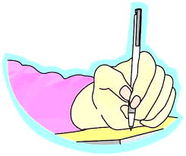
قبل توديعكم، أدعوكم إلى الإجابة عن هذا السؤال في منازلكم: هل ترى أن غياب الحماية القانونية للعملات الافتراضية يمثل مشكلة حقيقية؟
يشرح المدرس النشاط ويقدم مثالا للجواب.

Slide 70

وَصَلْنَا إِلَى نِهَايَةِ ٱلْحِصَّةِ. لَا تَنْسَوْا مُرَاجَعَةَ دُرُوسِكُمْ، وَإِنْجَازَ وَاجِبَاتِكُمْ.
إلى الحصة القادمة!

